Slide 1
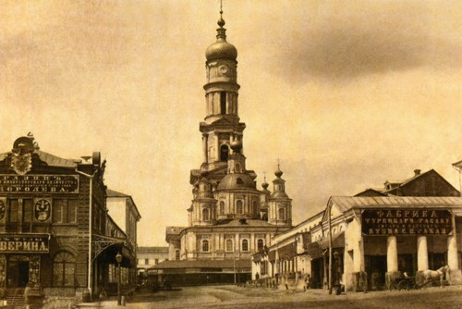
Міністерство освіти і науки України Департамент науки і освіти Харківської облдержадміністрації Харківське територіальне відділення МАН України
Конкурс: «МАН-юніор дослідник
Номінація: Історія
Харків – центр Українського Ренесансу 20 - 30х рр. ХХ ст.
Роботу виконав: Науковий керівник:
Поваров Дмитро Юрійович Германовська Тетяна Юріївна
учень 9-А класу комунального учитель історії та праваознавства
комунального
закладу «Харківський ліцей № 38 закладу «Харківський ліцей № 38
Харківської міської ради» Харківської міської ради»

Slide 2
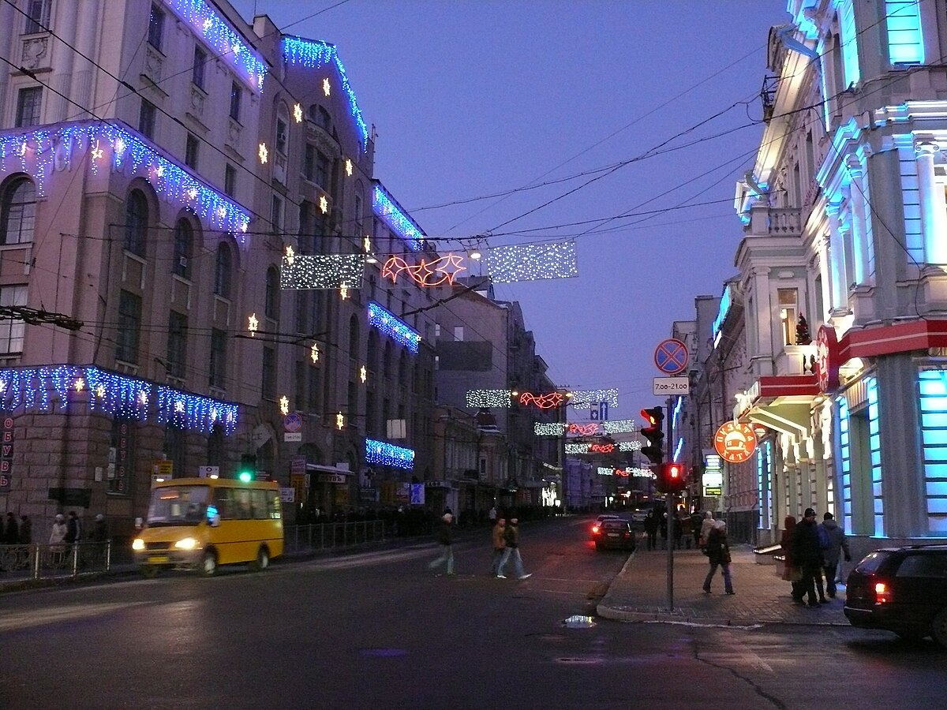
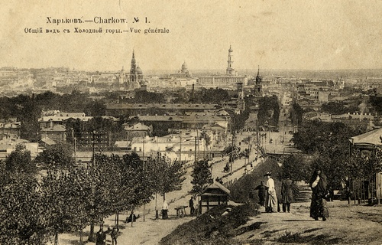
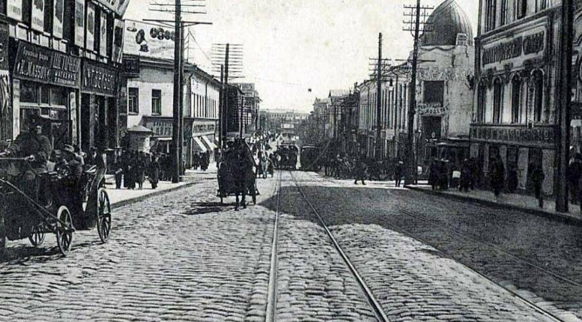
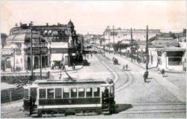
Основна Інформація
Завдання дослідження:
Створити екскурсійний маршрут рідним містом, селищем, селом або його околицями, який включатиме ознайомлення із історичними пам’ятками.
Мета:
дослідження та популяризація забутих сторінок історії України, а саме діяльність Харківського будинку «Слово» та Харківського театру української драми ім. Т. Г. Шевченка

Slide 3
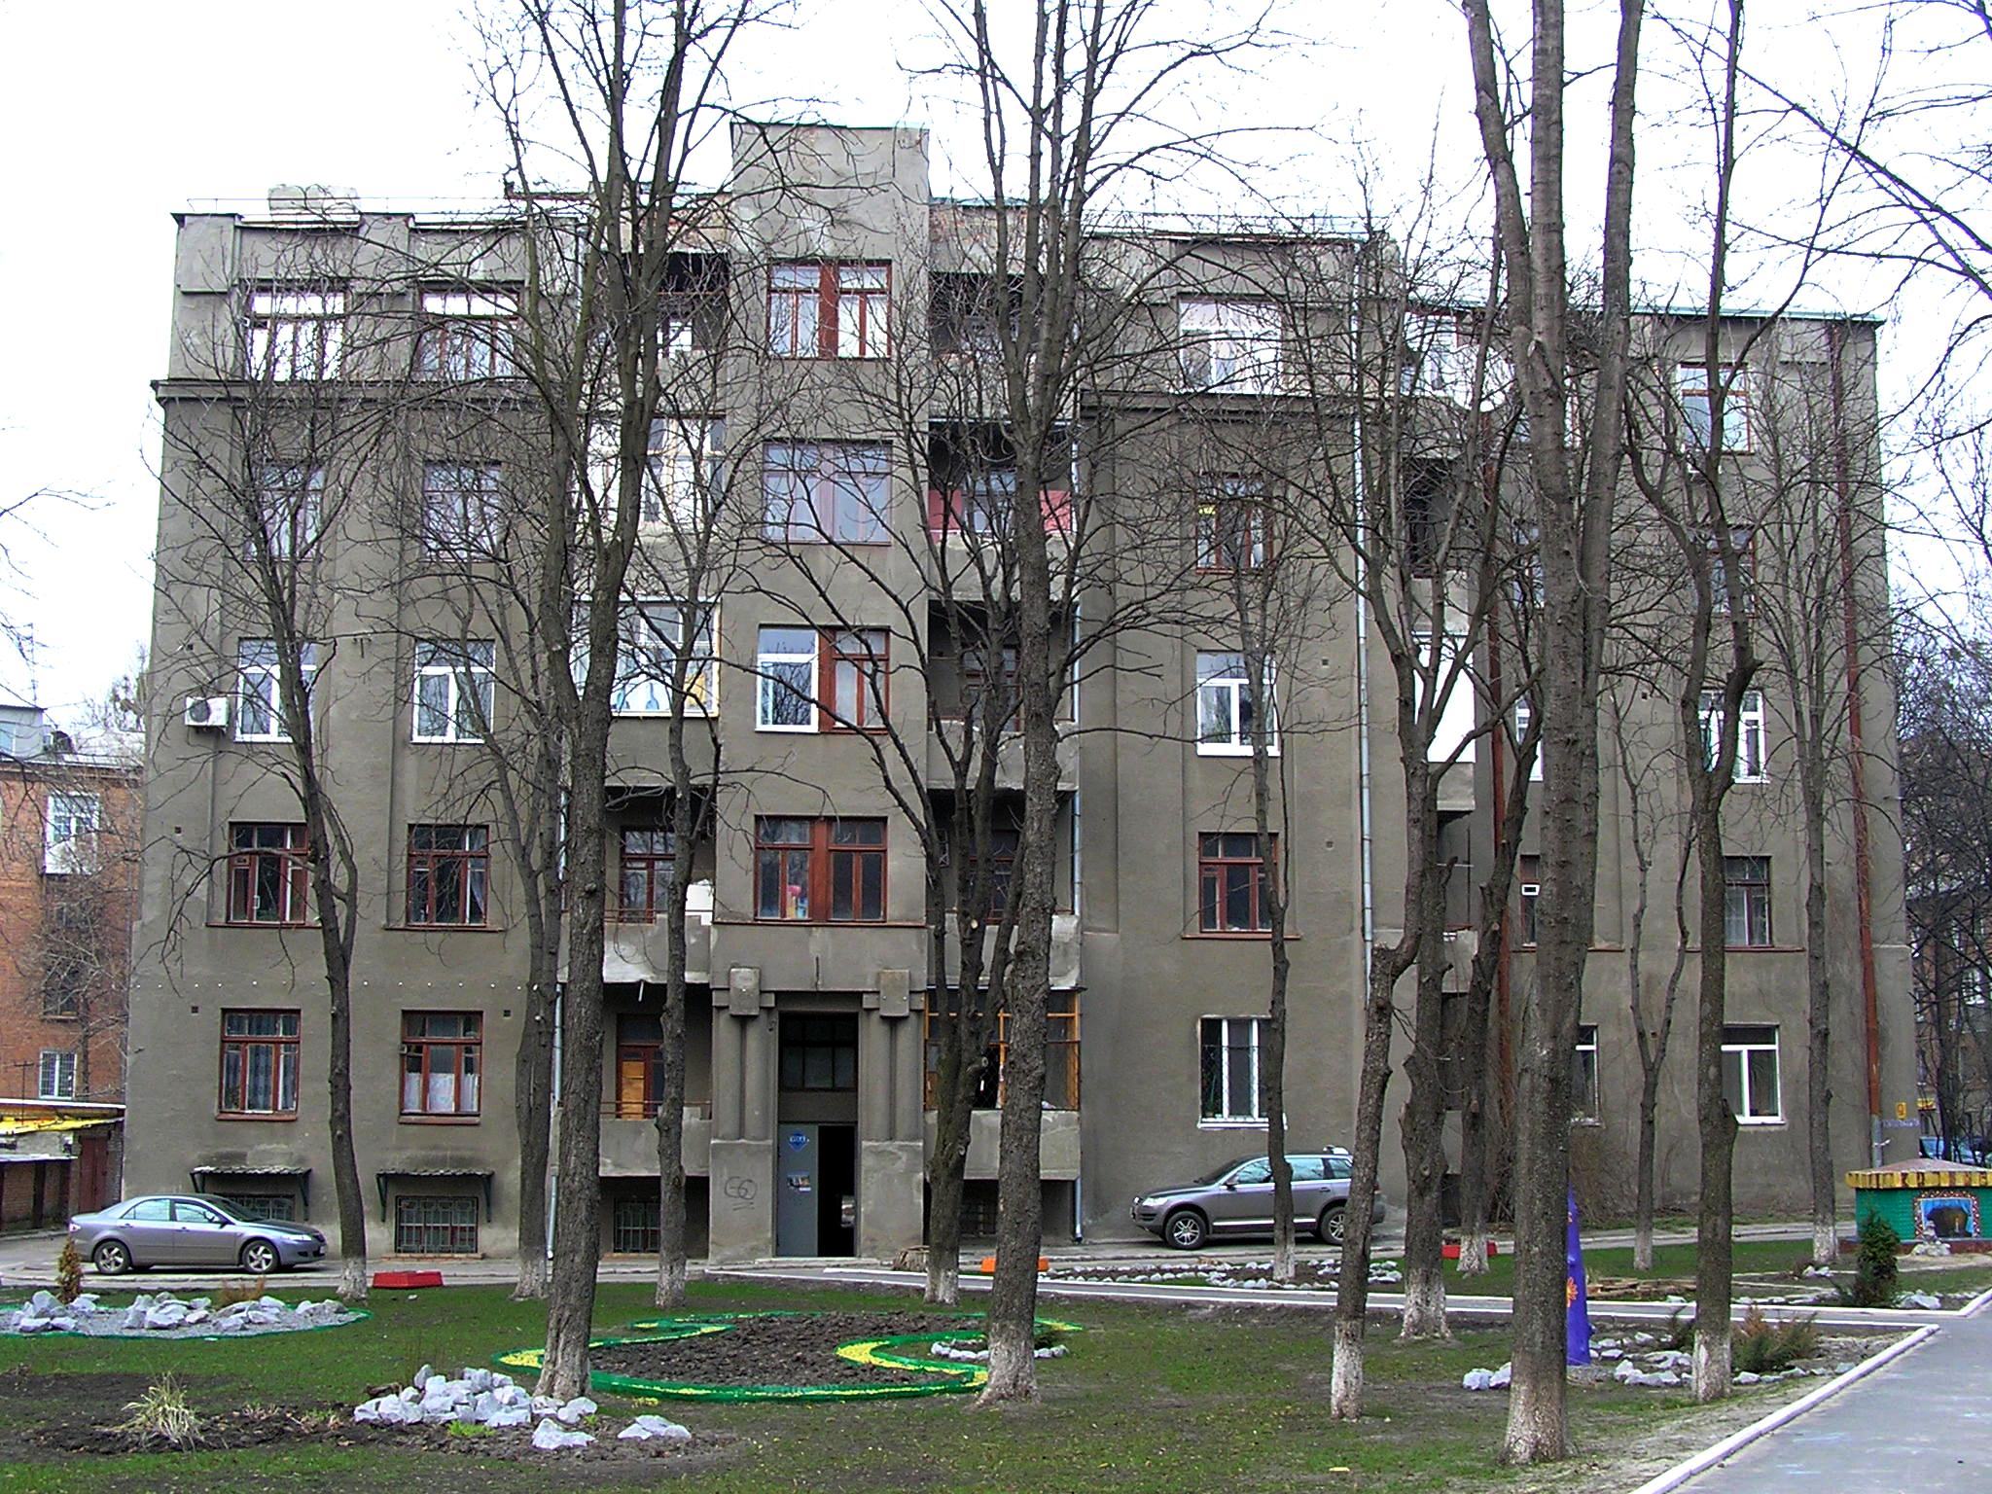
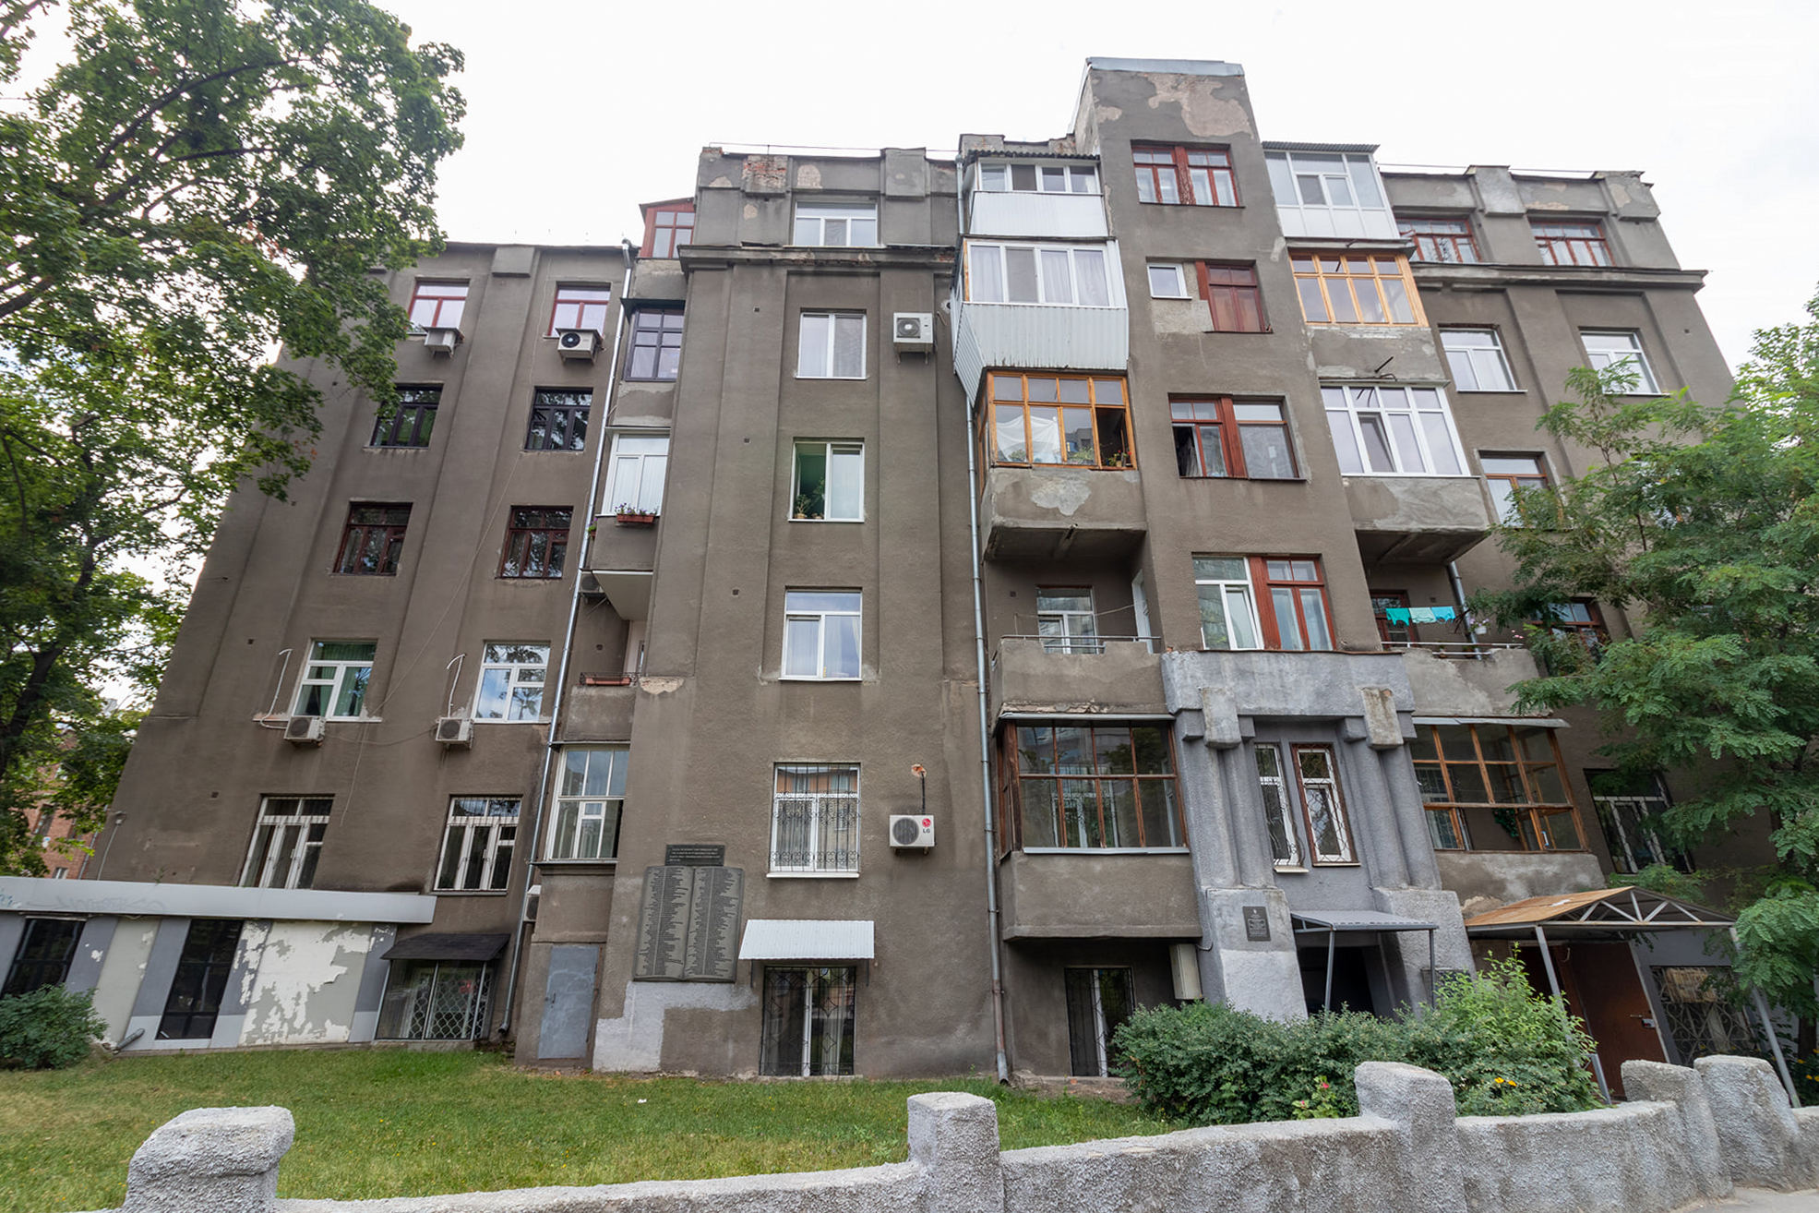
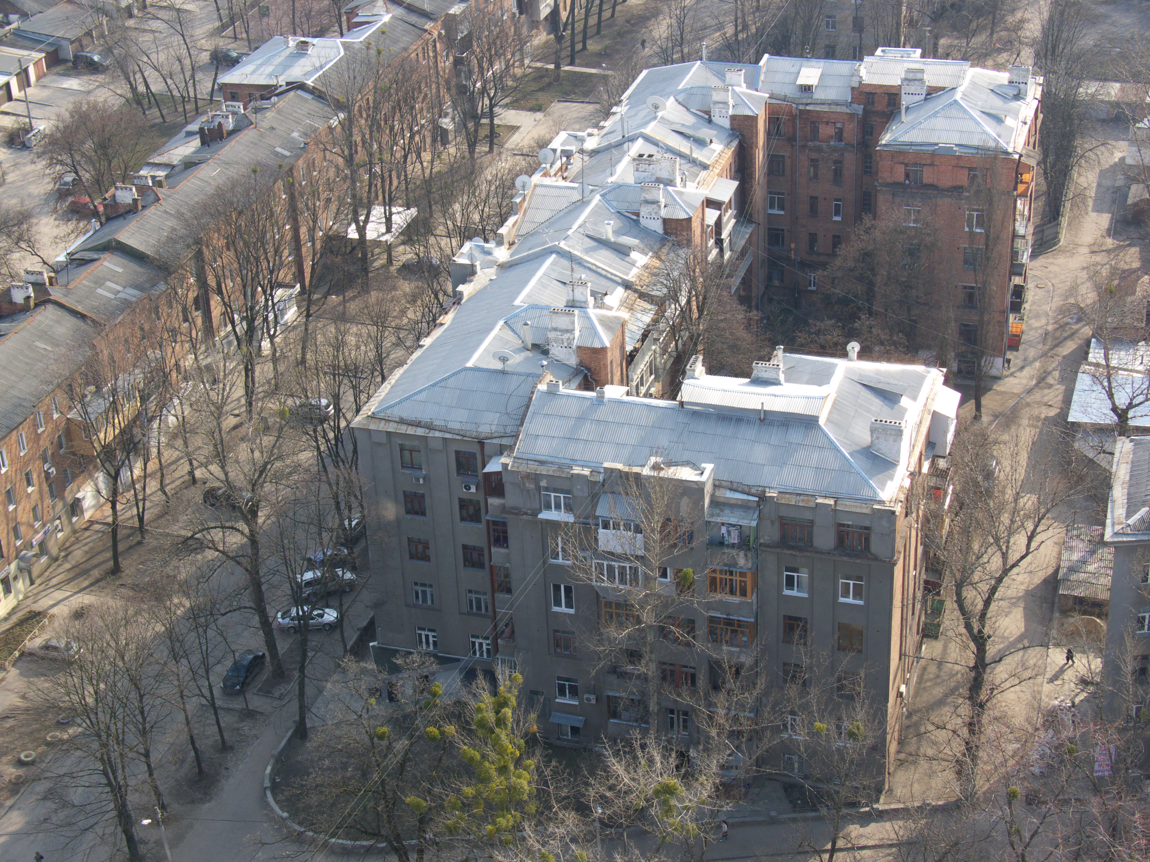
Будинок Слова
Цікавий факт
Будинок "Слово" - це житловий будинок в Харкові, побудований наприкінці 1920-х років
кооперативом літераторів. Будинок має форму літери "С", що символізує слово.
Будинок був побудований за проектом архітектора Михайла Дашкевича.
Він був одним з перших будинків у Харкові, побудованих за принципами конструктивізму.
Будинок має лаконічну форму і чіткі геометричні лінії. У будинку "Слово" проживали відомі
українські письменники, художники та актори, зокрема:
Павло Тичина; Микола Хвильовий; Валер'ян Підмогильний; Юрій Яновський; Микола Куліш;
Лесь Курбас; Олександр Довженко

Slide 4
Будинок Слова
Харківське «Слово» є своєрідним фокусом жахливої трагедії українського слова в ХХ столітті.
На меморіальній табличці – список із іменами письменників, тут вони всі разом – ті, кого вбили,
ті, хто пережив табори, та ті, кого перемололи не фізично, а духовно, перетворивши
у трубадурів радянського режиму. Він – не тільки архітектурна споруда, а й пам'ять про геніальних людей, які не знали страху і у найтемніші часи мали сміливість говорити правду.

Slide 5
Історія Будинка Слово
Створення будинку
Будинок під час війни
Підсумок
Історія будинку "Слово" - це трагічна історія українського культурного геноциду. Будинок був побудований наприкінці 1920-х років кооперативом українських письменників і художників. Спочатку він був місцем творчості та культурного життя, але згодом став символом репресій проти української інтелігенції.
У 1941 році, під час Другої світової війни, будинок "Слово" був зруйнований. Однак після війни він був відновлений і продовжував бути місцем проживання українських письменників і художників.
Зараз будинок "Слово" знаходиться на реконструкції. Після її завершення він знову стане місцем культурного життя та творчості українських митців.
Історія будинку "Слово" - це трагічна історія, але вона також є історією українського культурного відродження. Будинок був символом української культури та свободи, і він продовжуватиме таким бути і в майбутньому.

Slide 6
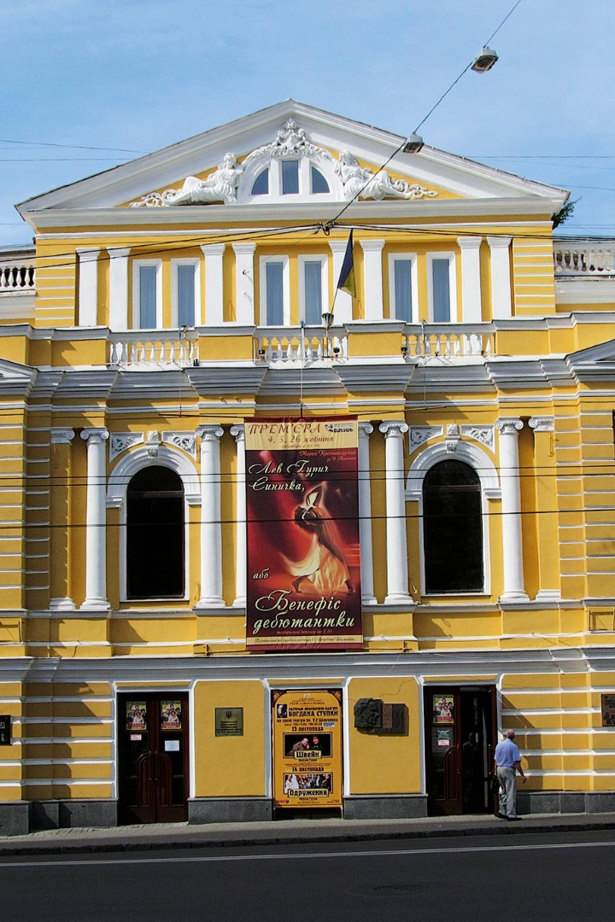
Харківський театр української драми Тараса Шевченка
Харківський театр української драми Тараса Шевченка - один з провідних театрів України, який заснували у 1920-х роках. Його розташуванням є мальовничий Дергачівський парк, що знаходиться на околиці міста Харків.

Slide 7
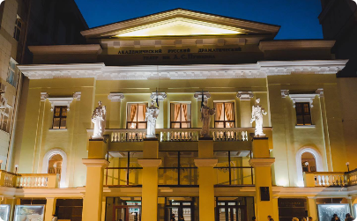
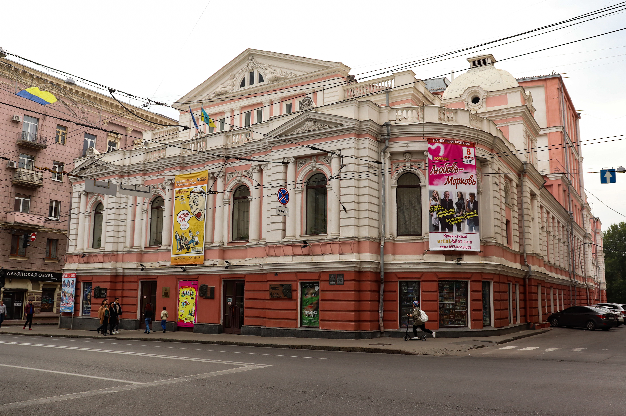
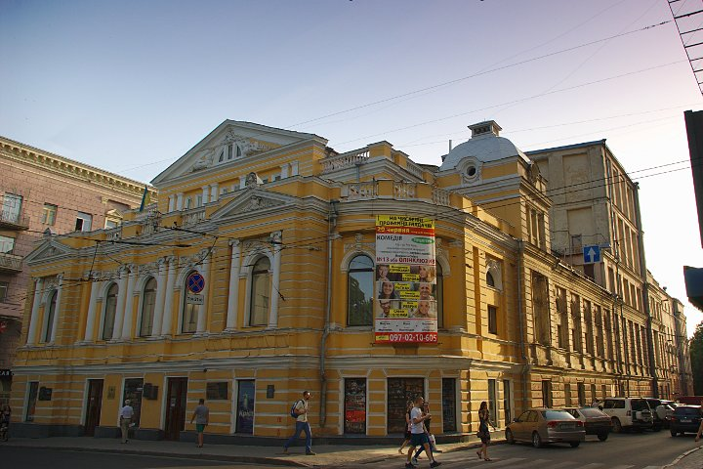
Історія театру
Створення театру
Театр до війни
Театр під час війни
Театр було створено 1926 року на основі існуючої трупи. Уперше на сцені його з'явилося сучасне українське драматичне мистецтво.
У 30-і роки театром керував Володимир Близнюк - талановитий режисер і людина, яка зуміла зберегти рідкісні авторські права на більшість творів з української класики.
Під час Великої Вітчизняної війни, театр надавав концерти та вистави для військовослужбовців та робітників збройних заводів.

Slide 8
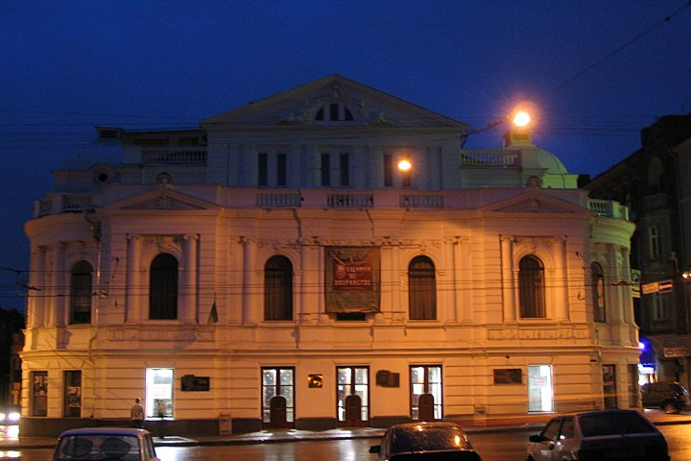
Архітектура театру
Загальний вигляд
Театр є гордістю Харкова і високопрофесійним культурним центром. Його архітектура відображає сучасні тенденції конструктивізму, що були характерні для того часу.
Фасад з парковою доріжкою
Фасад театру має величезні вікна, які розділяють театр і природу. Є також створена спеціальна доріжка, на якій можна гуляти і насолоджуватися красою мальовничої природи
Рельєфи на фасаді
На фасаді театру розташовані рельєфи з бронзи, які символізують головні теми актуальних вистав та світові літературні шедеври.

Slide 9
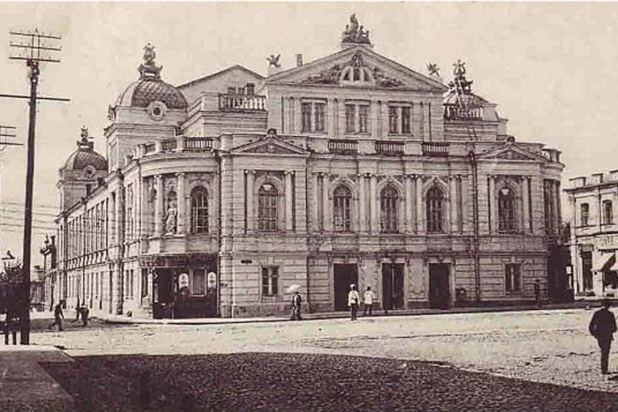
Історична пам’ятка
Харківський академічний український драматичний театр імені Тараса Шевченка є історичною пам'яткою. Він був побудований за проектом українського архітектора Андрія Тона. Театр є одним із найкрасивіших і найвідоміших театрів України. Він має унікальний архітектурний стиль, який поєднує в собі елементи українського бароко та модернізму.
Театр також є важливим культурним центром Харкова. Він є домом для багатьох відомих українських театральних колективів, які представляють широкий спектр драматичних вистав. Театр також є популярним місцем проведення концертів, фестивалів та інших культурних заходів.
У 2008 році Харківський академічний український драматичний театр імені Тараса Шевченка був внесений до Державного реєстру нерухомих пам'яток України. Він має статус пам'ятки архітектури національного значення.

Slide 10
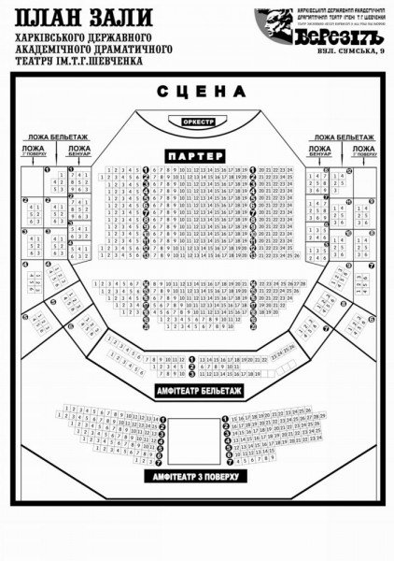
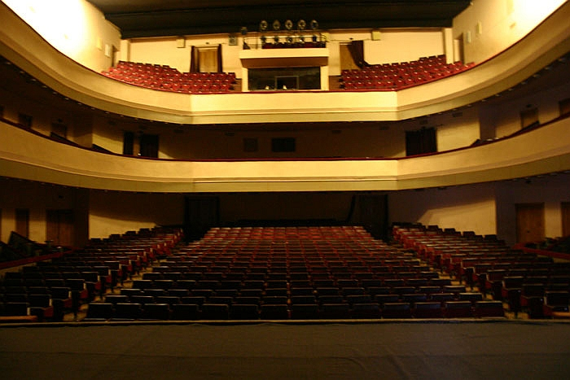
План Театру

Slide 11
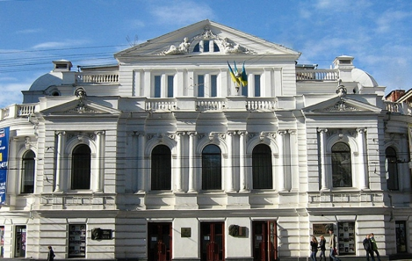
Репертуар
1
Класика
У репертуарі театру значної уваги приділяється класичним творам Островського, Квітки-Основ’яненко, Нечуя-Левицького, Івана Котляревського.
2
Сучасна драма
Крім того, театр радує глядачів сучасними драматичними постановками яскравих українських авторів.
3
Прем'єри
Щороку в постановках театру прем'єри, які завжди сприймаються з великою зацікавленістю глядачів і критиків.

Slide 12
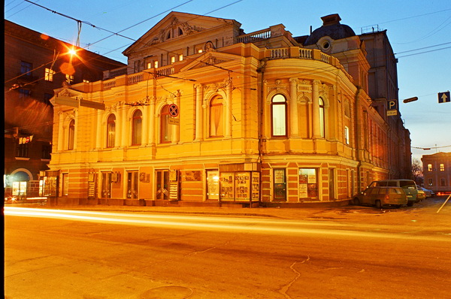
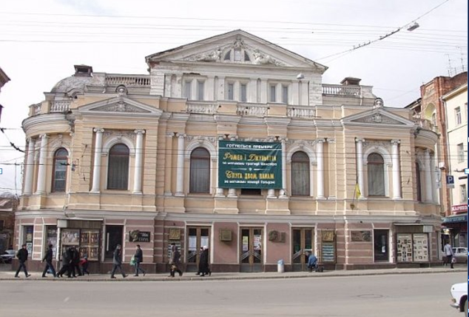
Нагороди та визнання, які отримав театр
1
Національна премія України імені Тараса Шевченка (1995)
за виставу "Запорожець за Дунаєм"
2
Премія імені Василя Стуса (2001)
За виставу “Енеїда”
3
Премія імені Олександра Довженка (2008)
за виставу "Сон князя Святослава"

Slide 13
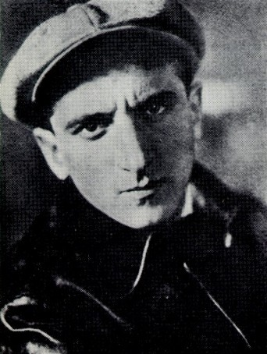
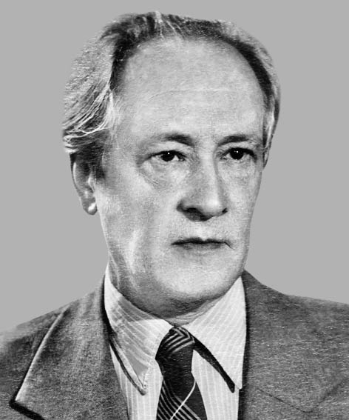
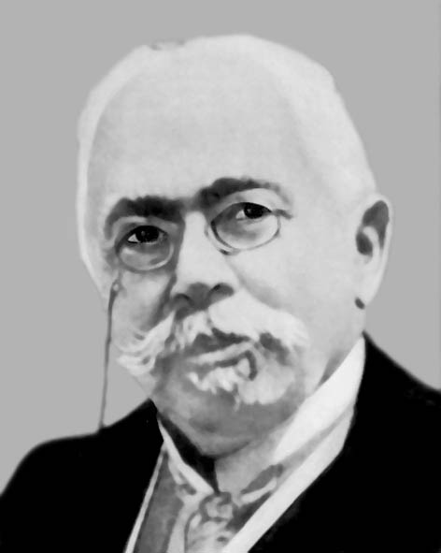
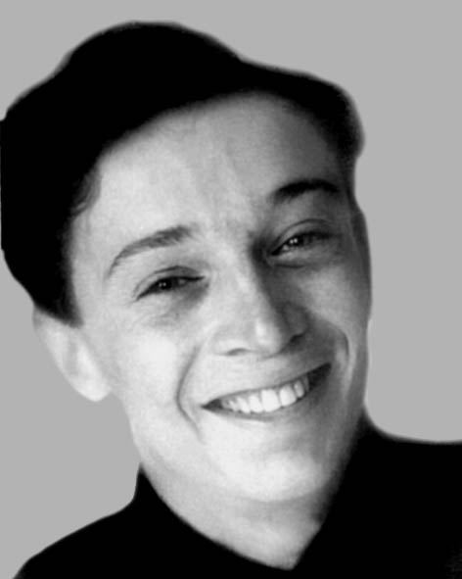
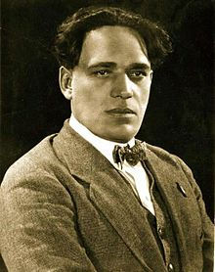
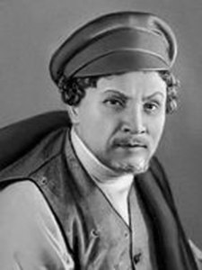
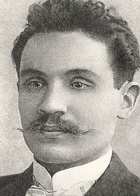
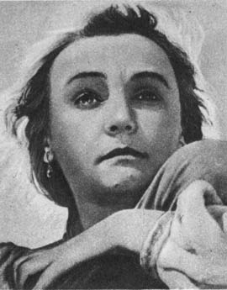
\
Творчий колектив акторів
1
Лопатинський Фавст Львович
2
Ігнатович-Балінський Гнат Гнатович
3
Кудрицький Павло Михайлович
4
Балабан Борис Олександрович
5
Бучма Амвросій Максиміліанович
6
Антонович Данило Сидорович
7
Мар'яненко Іван Олександрович
8
Ужвій Наталія Михайлівна

Slide 14
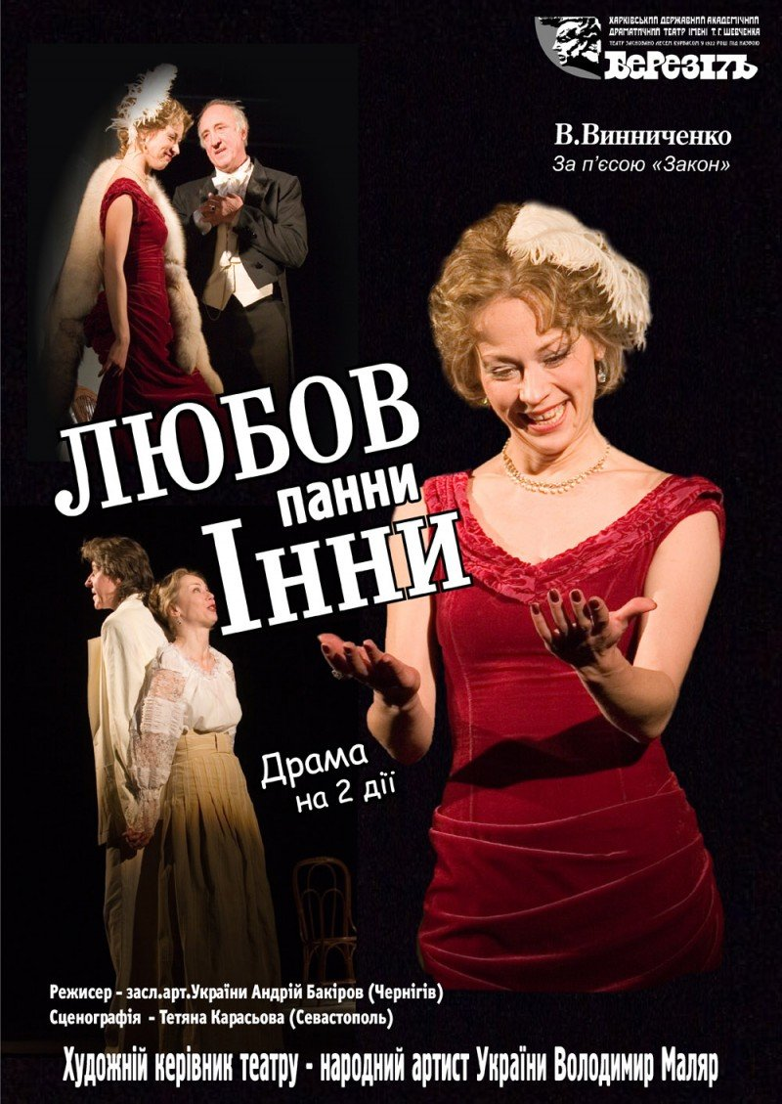
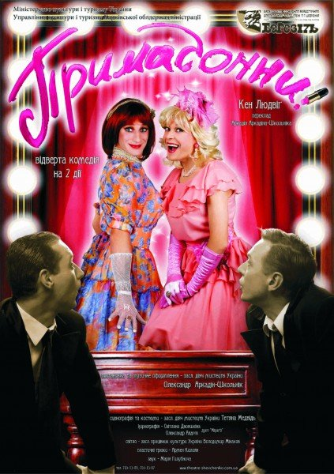
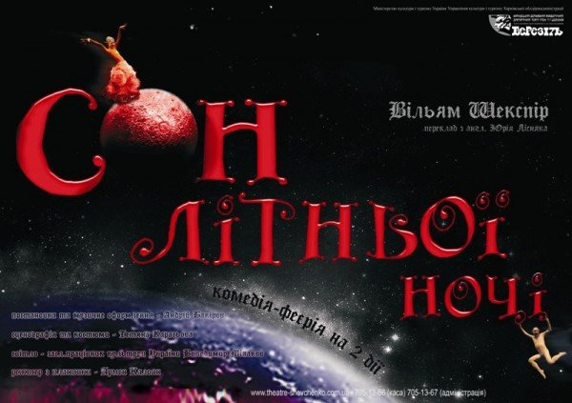
Усі Афіши вистав

Slide 15
Вистави
1
Вершини справедливості
Улюблена п'єса, яку глядачі запам'ятають на довгі роки як за інтригу, так і за отримання задоволення
Тартаківський тощак
2
В репертуарі дві версії п'єси - Костянтина Хабенського та Андрія Куркова. Обидві гарно передають дух сучасної української культури.
3
Бурлака на воді
Дуже яскрава вистава з великою кількість ефектів та трішки жартівливою, але дуже актуальною тематикою.
Театр працює над створенням культурного продукту, який носить в собі дух міста, і на цьому зосереджені зусилля всієї команди, якою керує керівництво театру. Виставки, які демонструє театр, допомагають людям зрозуміти себе і навколишній світ, а також допомагають знайти гармонію в середині себе.
Кайдашева сім'я
4
Класика української літератури, що передана відмінним акторським складом і з бездоганною постановкою

